Slide 1



Разработка базы данных для компьютерного клуба
Выполнил:
Студент 3 курса ИСИП Воронин Н.В.
ЧУПО «ВШП»
Курсовой проект

Slide 2

Причины и следствия

Slide 3
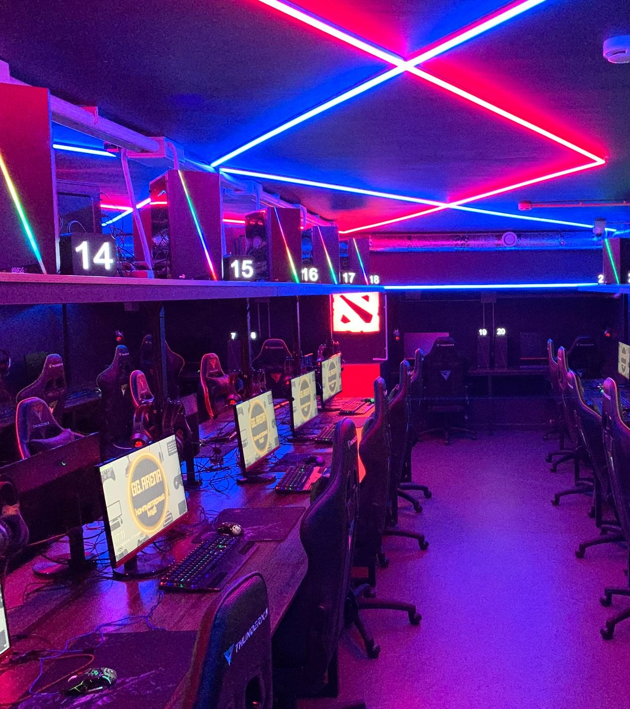


Цели и задачи
1. Цель – разработать базу данных для компьютерного клуба.
2. Задачи :
- Изучить объект исследования
Смоделировать бизнес процессы
Спроектировать базу данных

Slide 4
Объект исследования
Объектом исследования является процесс разработки баз данных, предназначенной для обслуживания бизнес процессов условного компьютерного клуба.

Slide 5

Бизнес процессы компьютерного клуба
Обслуживание данных
Пополнение кошелька
Контроль качества обслуживания
Контроль технического обеспечения

Slide 6

СУБД MySQL
Данная СУБД выбрана мной по тому что она как нельзя лучше подходит для поставленной задачи.

Slide 7
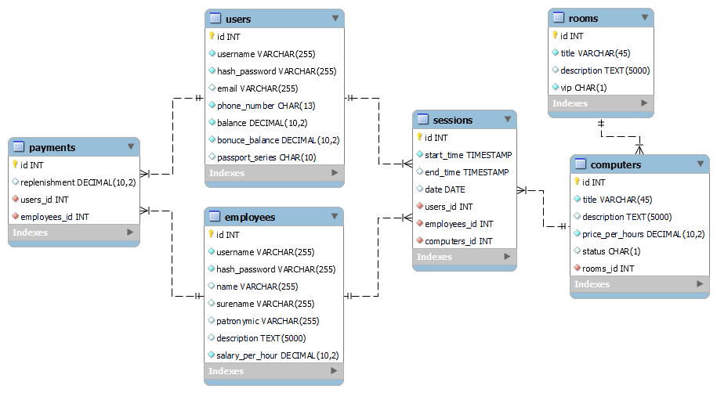
ER Диаграмма

Slide 8

Реализованный функционал базы данных
Хранимые процедуры
Типовые запросы
Отображения
Триггеры

Slide 9


Репозиторий на git-hub
Отображение

Slide 10


